Slide 1


Governança na transição.

Slide 2
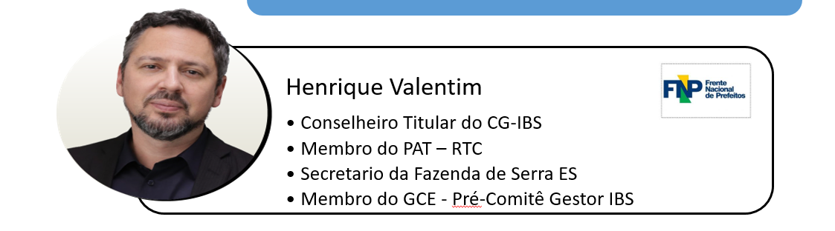


Slide 3
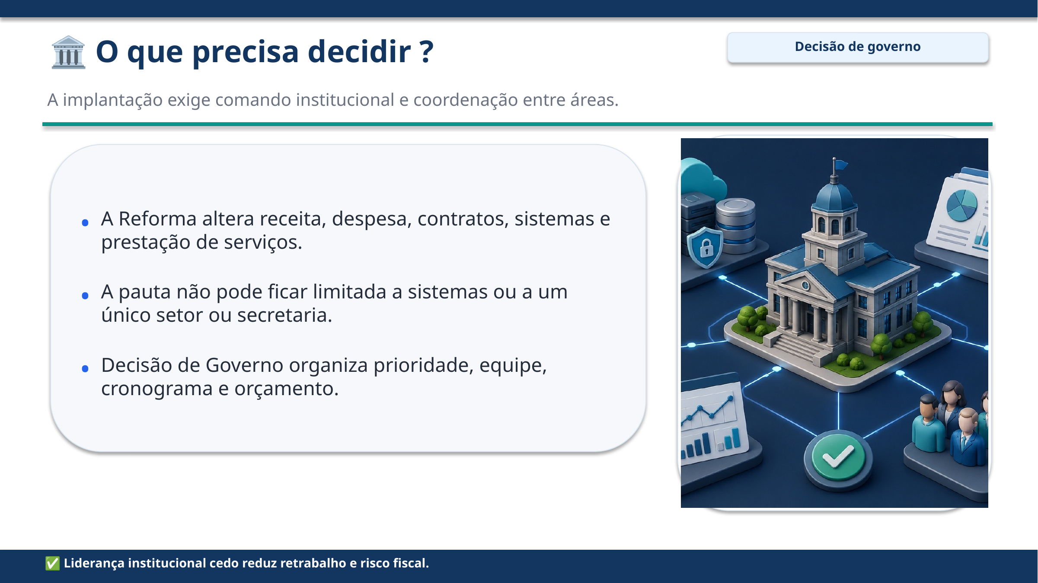
Notes:
Slide 2: conteúdo preservado e reposicionado para evitar sobreposição com o novo slide padrão CRCES.

Slide 4
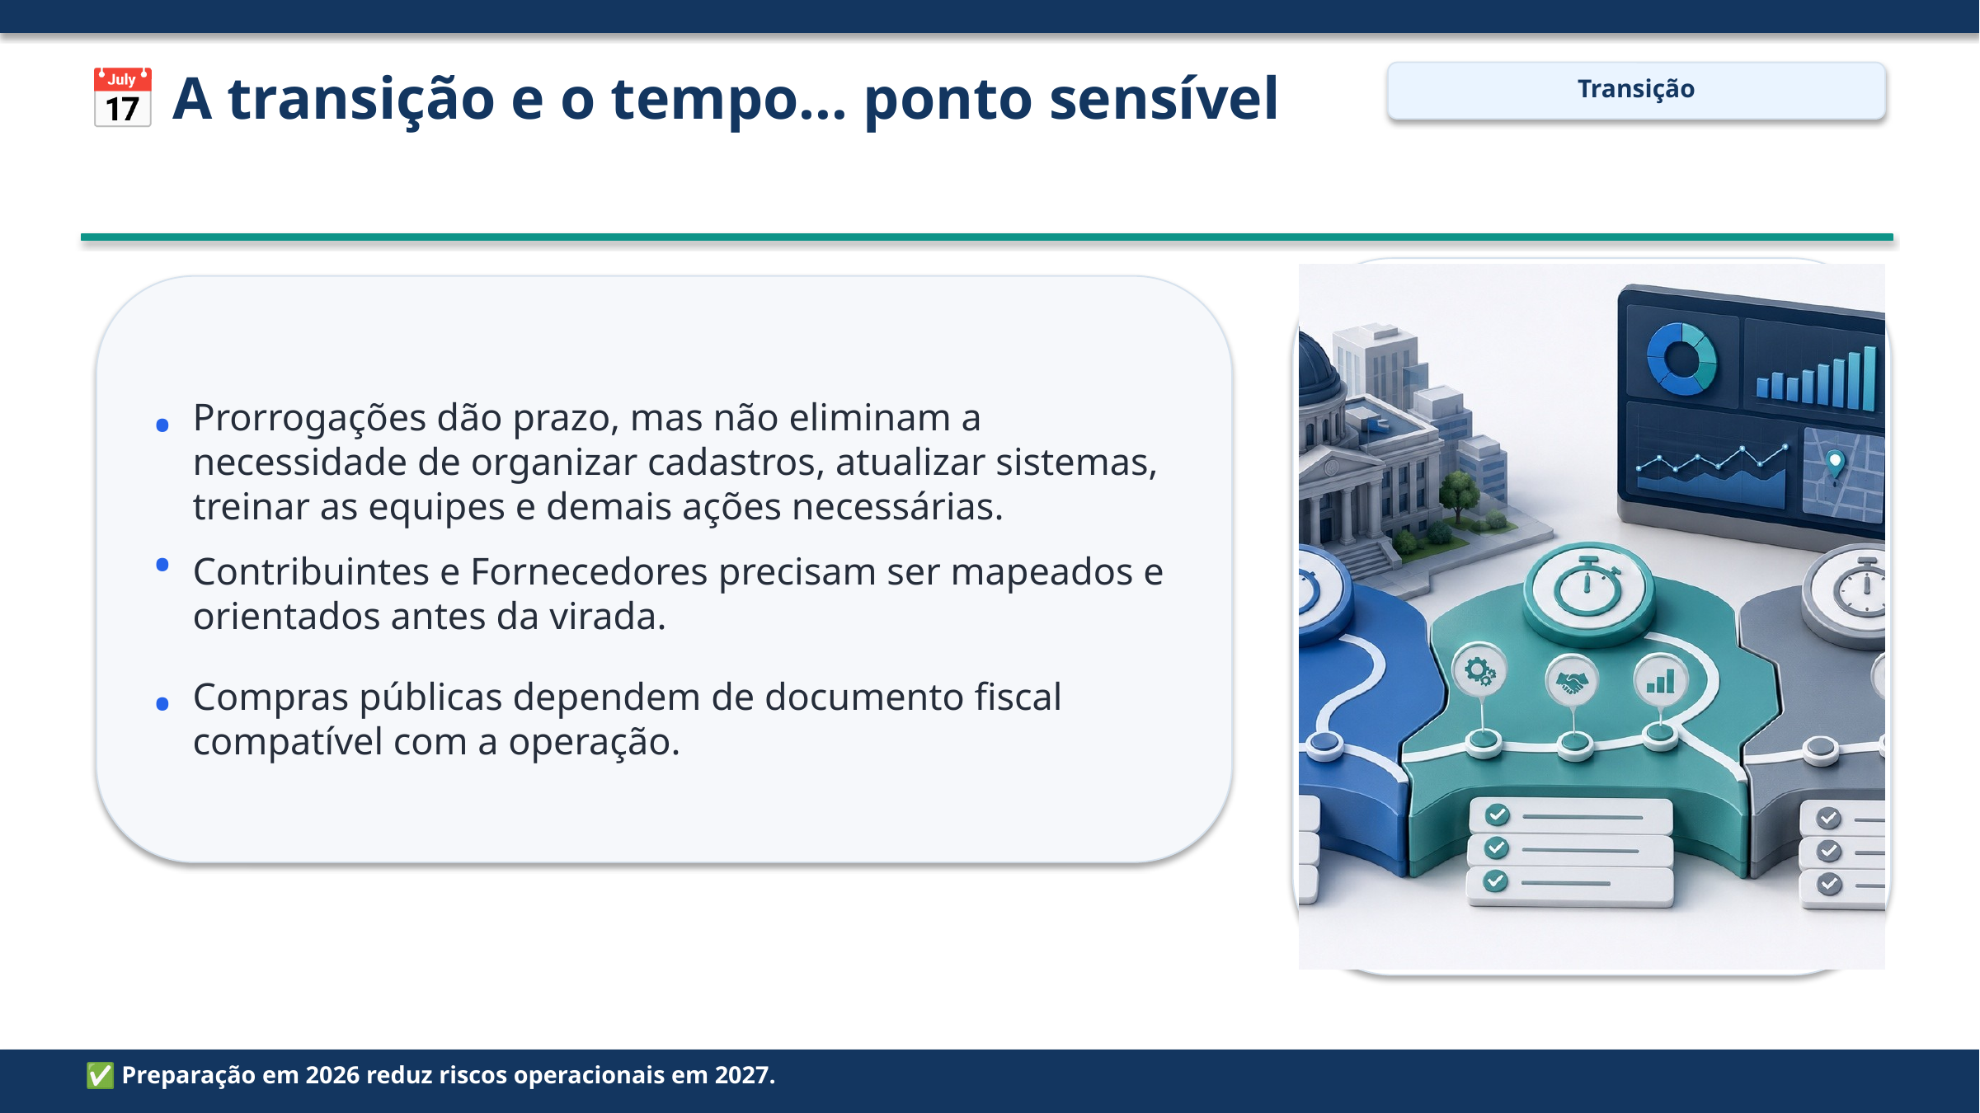
Notes:
Slide 3: conteúdo preservado e reposicionado para evitar sobreposição com o novo slide padrão CRCES.

Slide 5
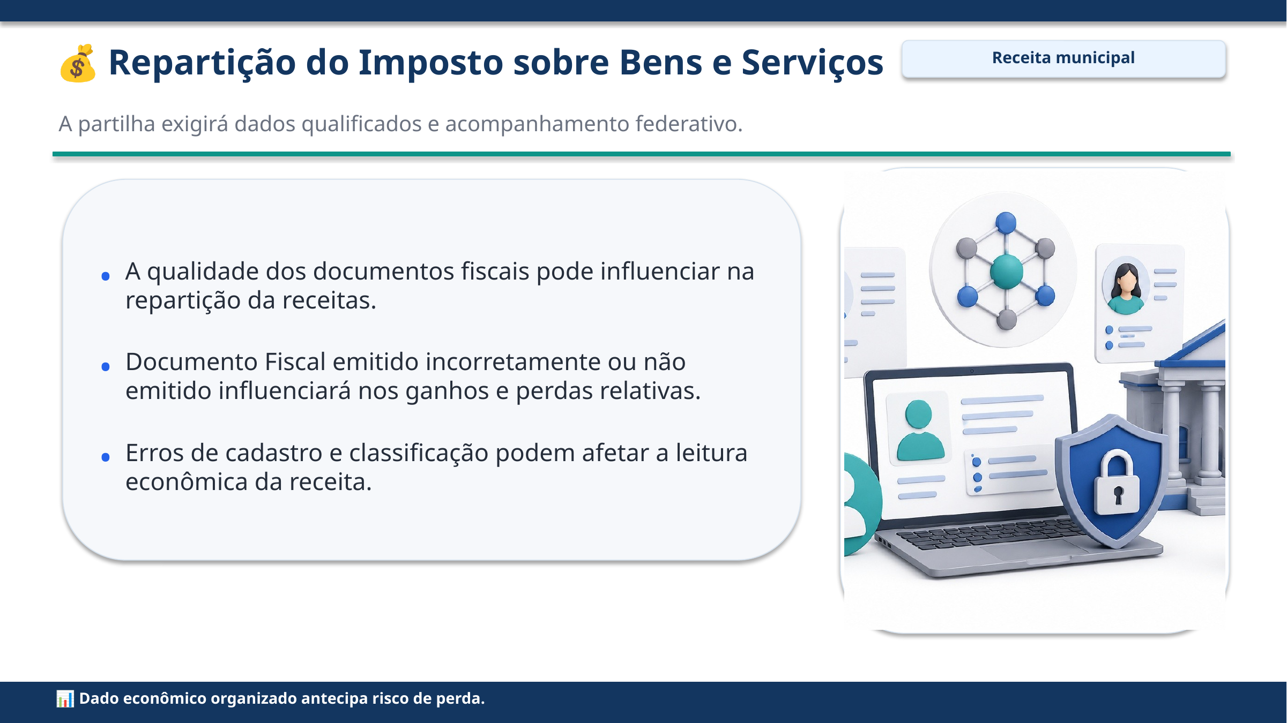
Notes:
Slide 4: conteúdo preservado e reposicionado para evitar sobreposição com o novo slide padrão CRCES.

Slide 6

Notes:
Slide 5: conteúdo preservado e reposicionado para evitar sobreposição com o novo slide padrão CRCES.

Slide 7
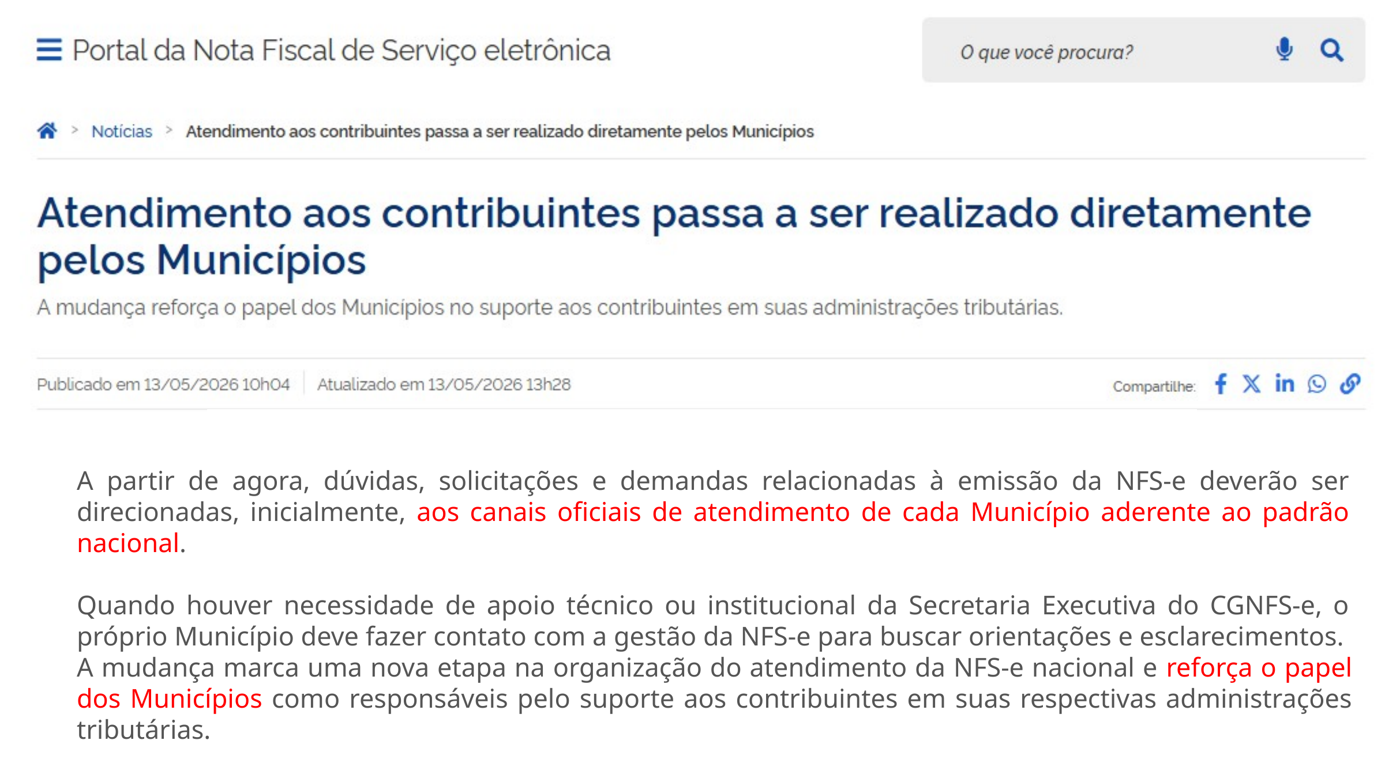
Notes:
Slide 6: conteúdo preservado e reposicionado para evitar sobreposição com o novo slide padrão CRCES.

Slide 8
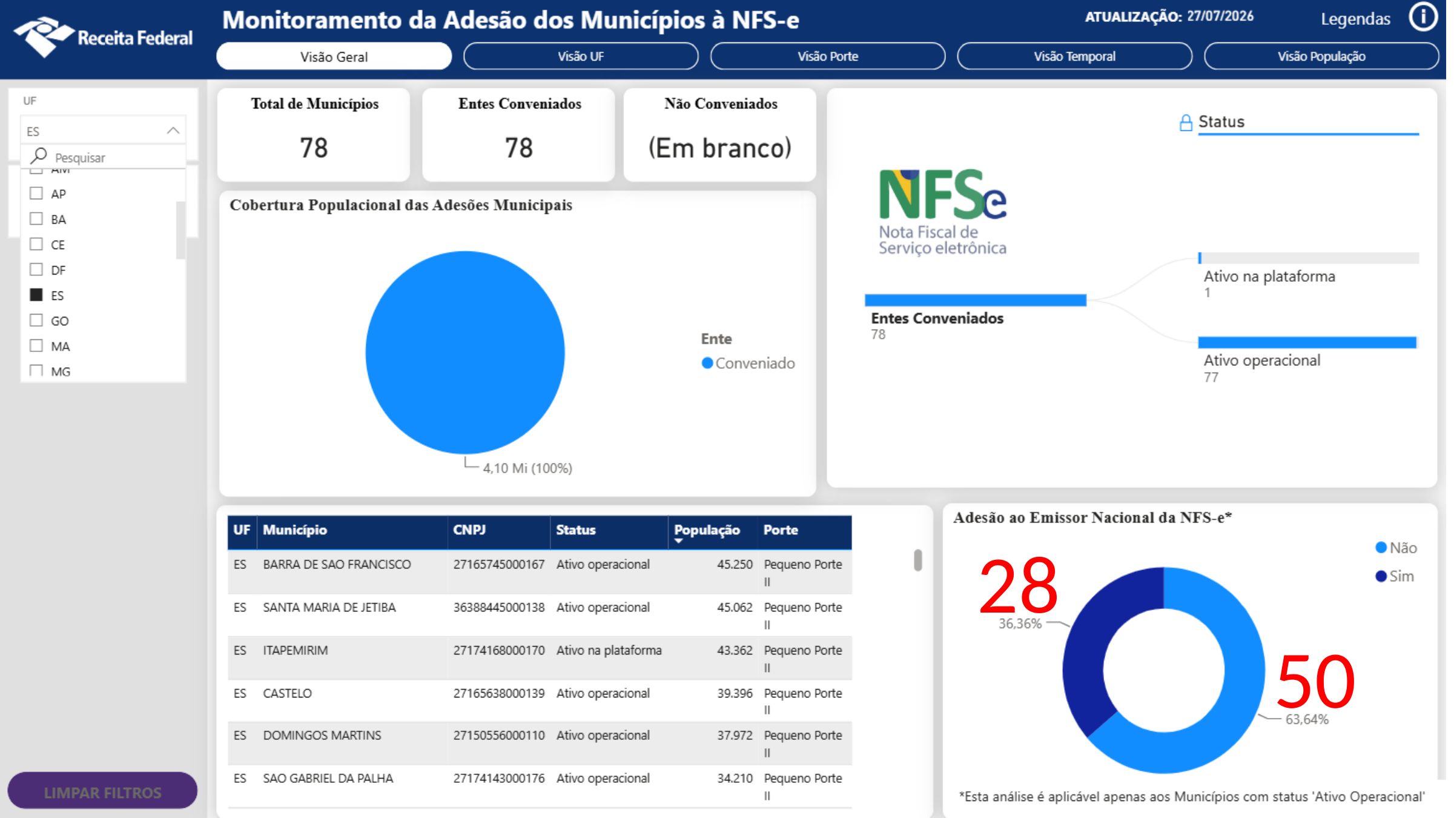
Notes:
Slide 7: conteúdo preservado e reposicionado para evitar sobreposição com o novo slide padrão CRCES.

Slide 9


Slide 10
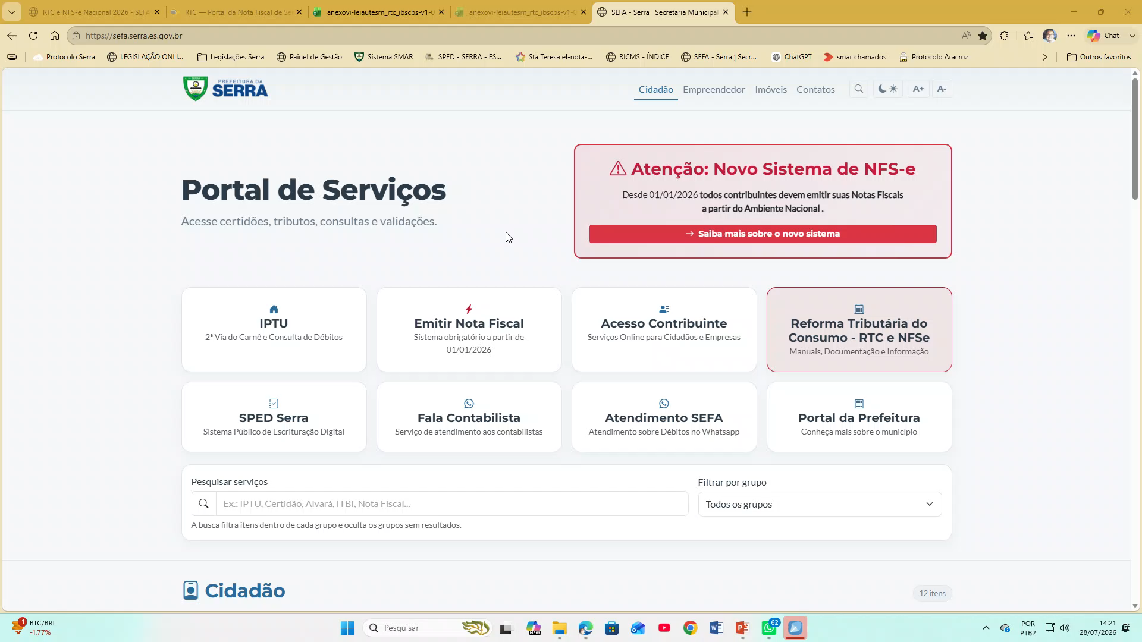
https://sefa.serra.es.gov.br

Slide 11
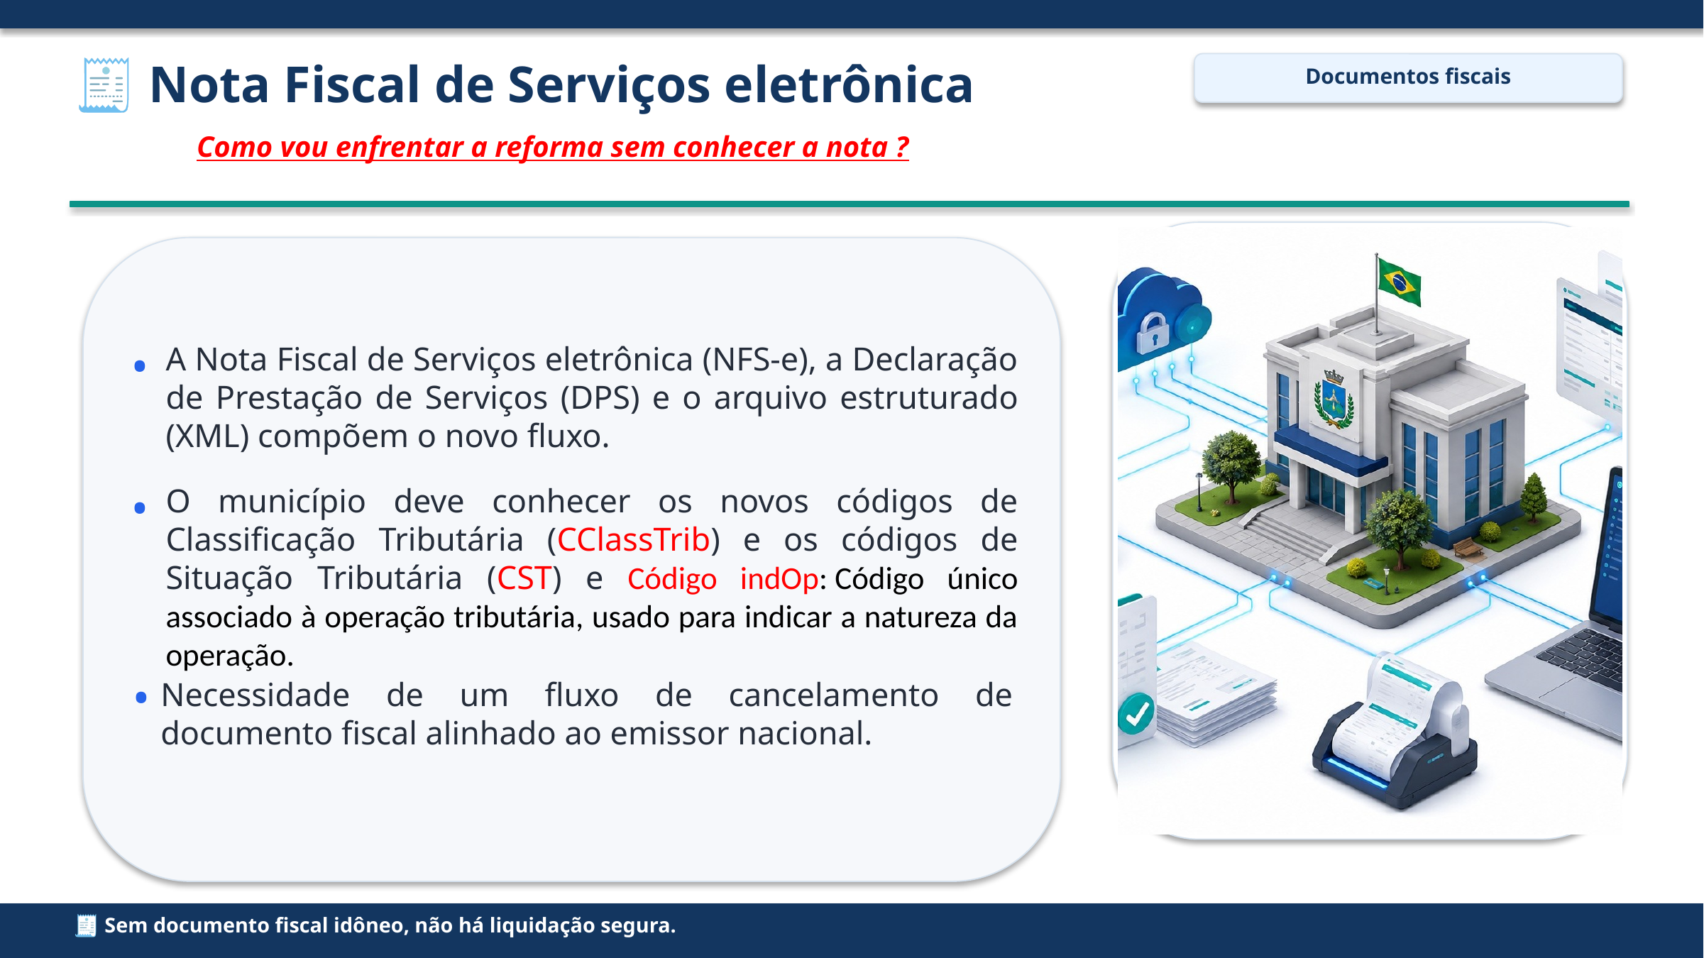
Notes:
Slide 9: conteúdo preservado e reposicionado para evitar sobreposição com o novo slide padrão CRCES.

Slide 12
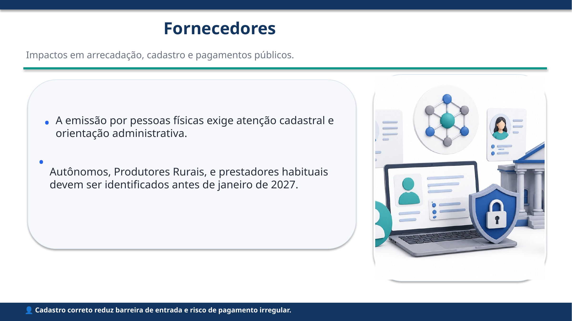
Notes:
Slide 11: conteúdo preservado e reposicionado para evitar sobreposição com o novo slide padrão CRCES.

Slide 13
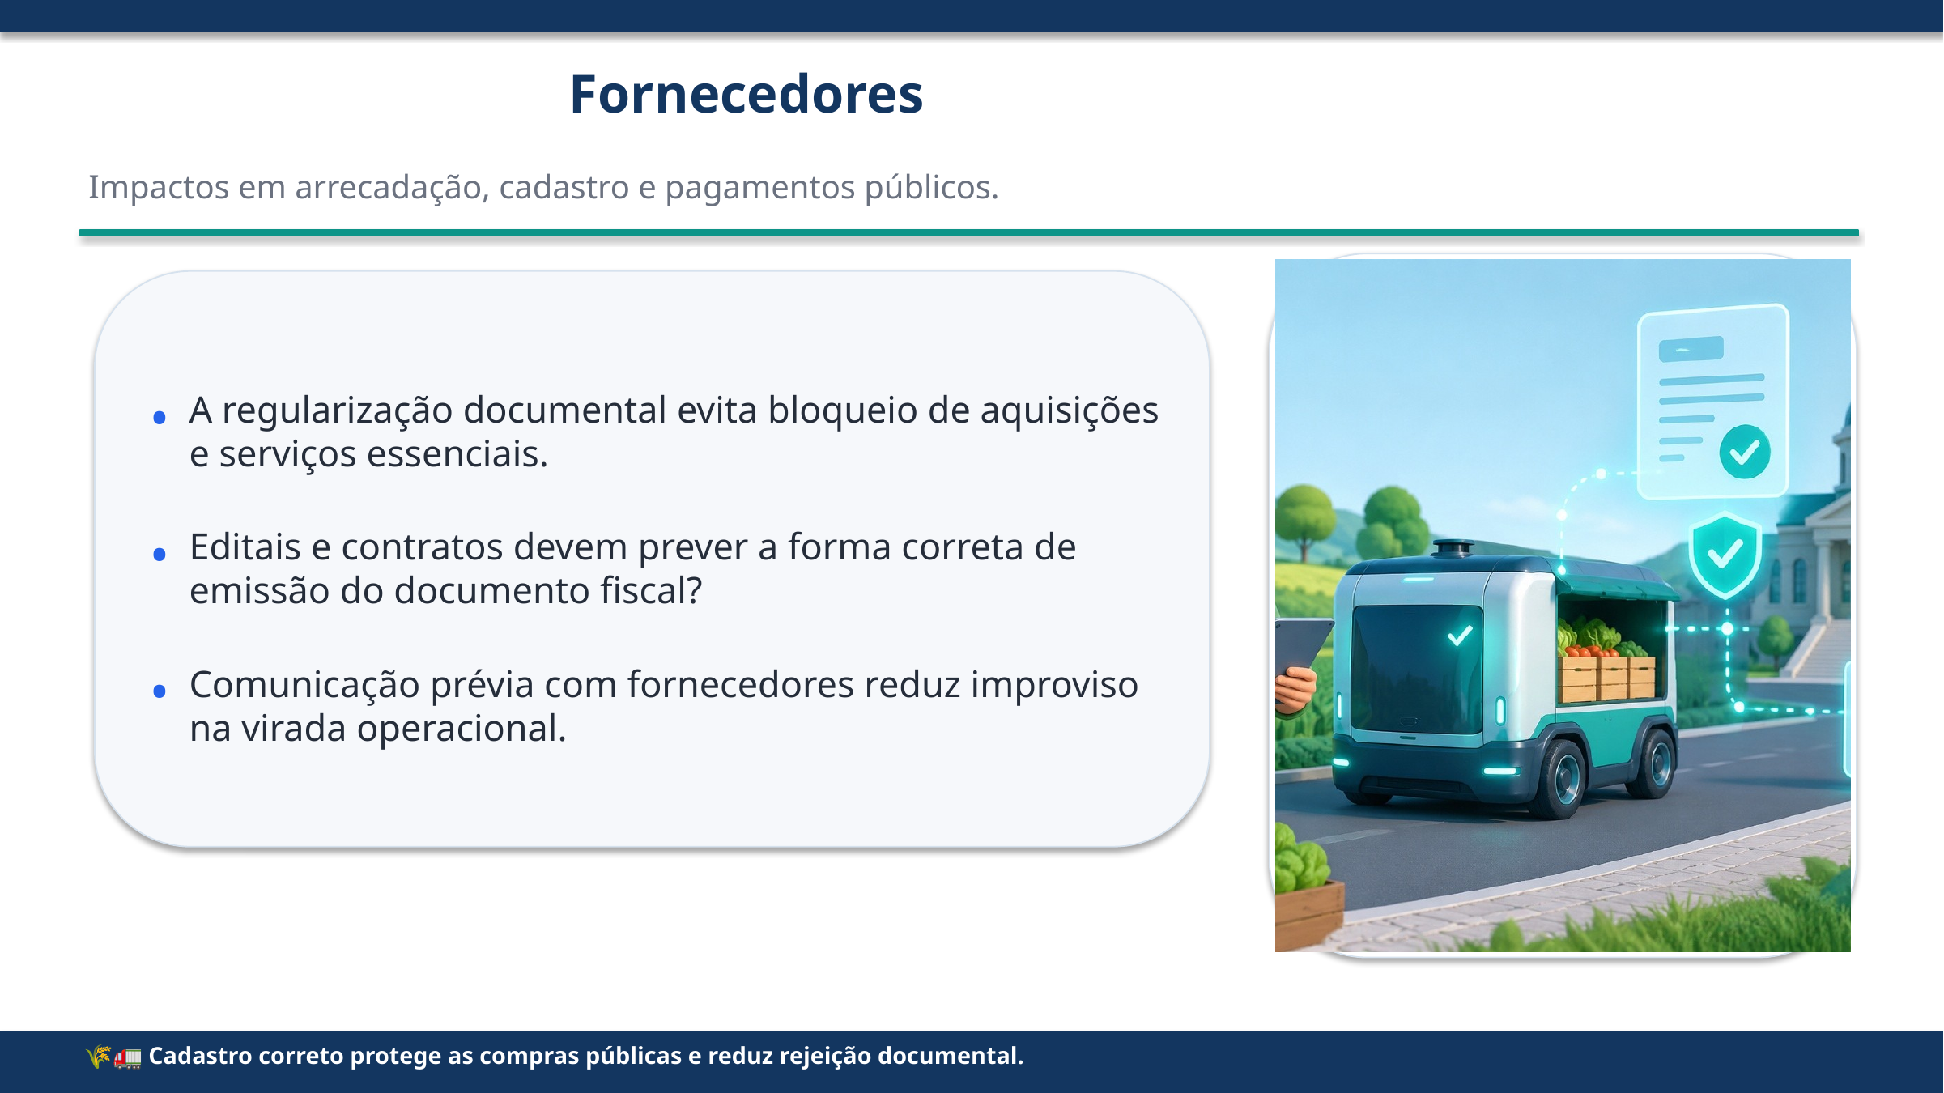
Notes:
Slide 12: conteúdo preservado e reposicionado para evitar sobreposição com o novo slide padrão CRCES.

Slide 14


Slide 15
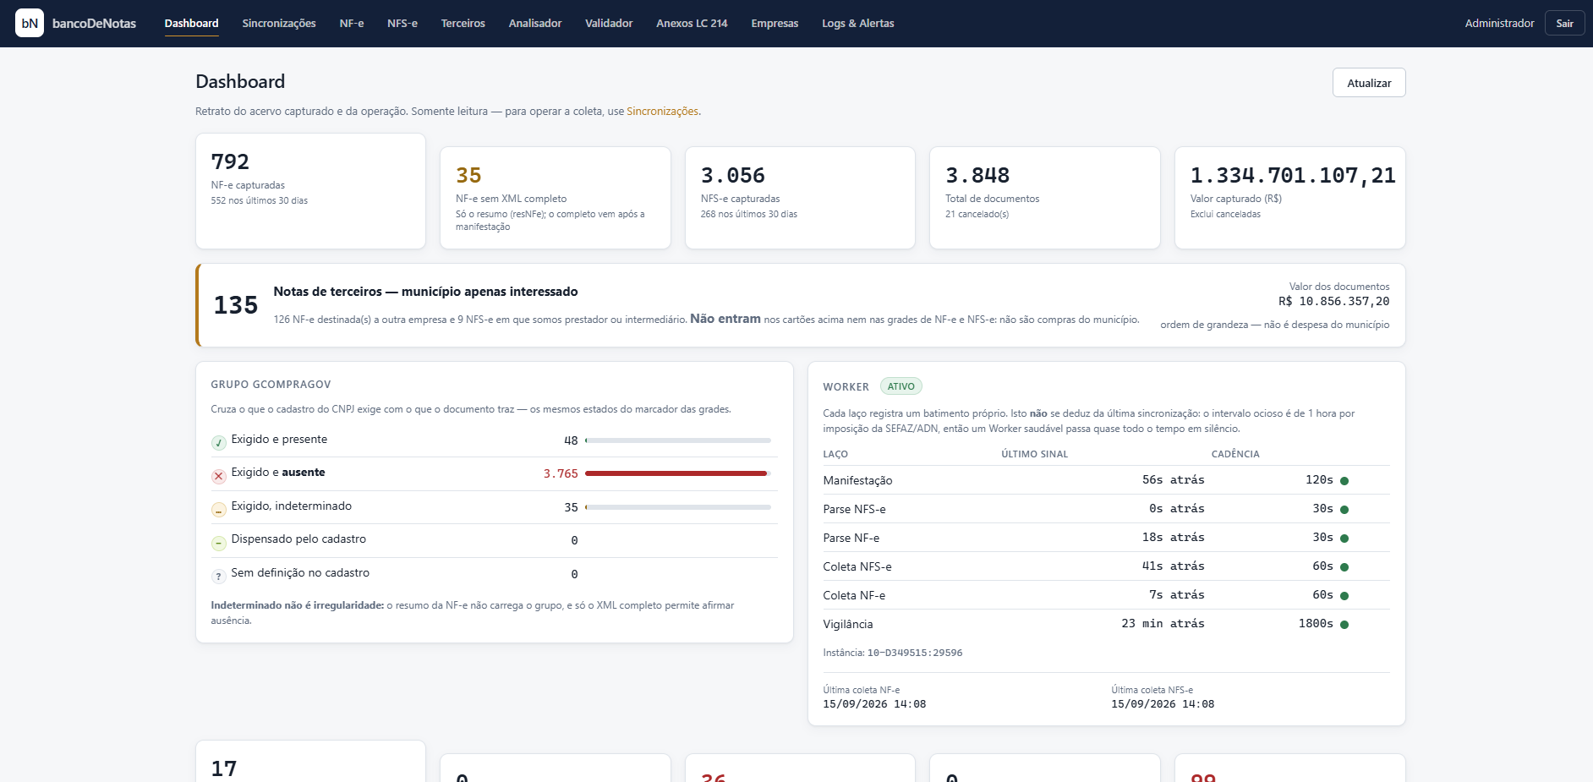

Slide 16
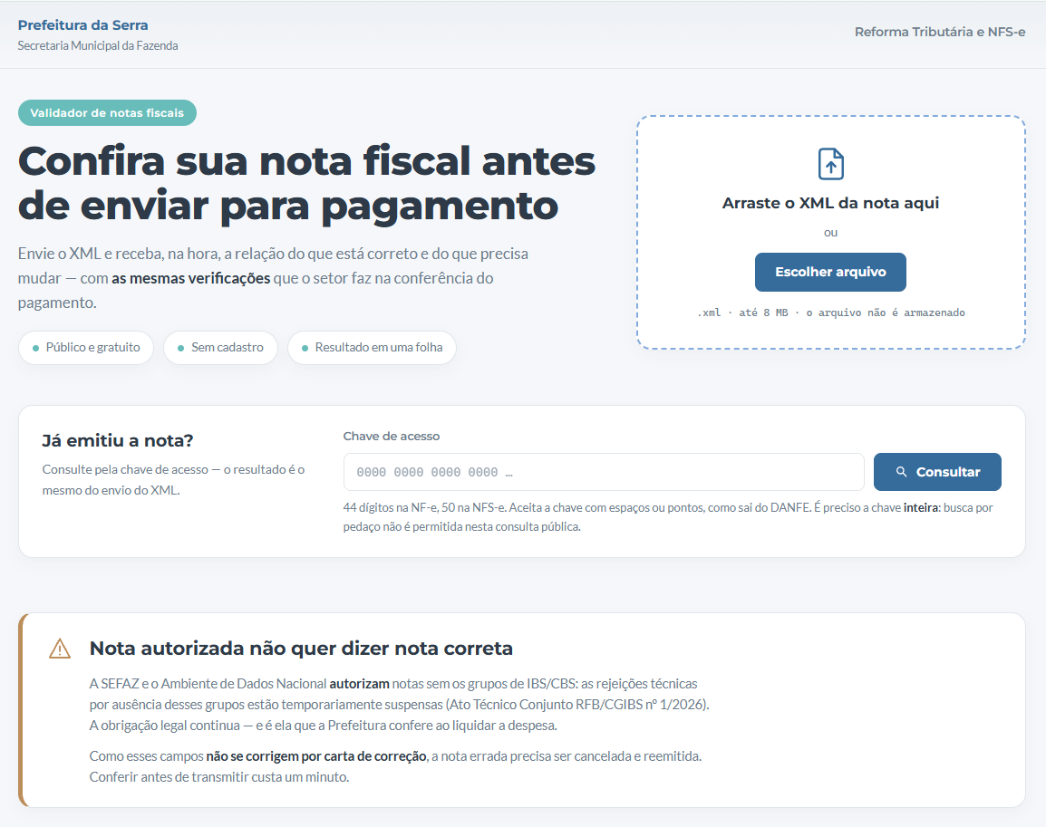
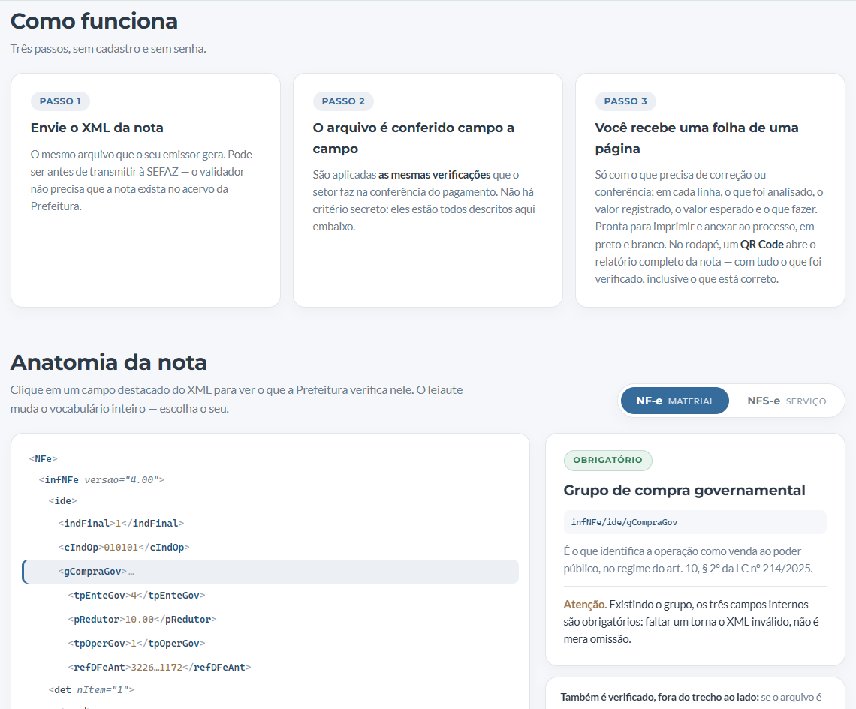

Slide 17
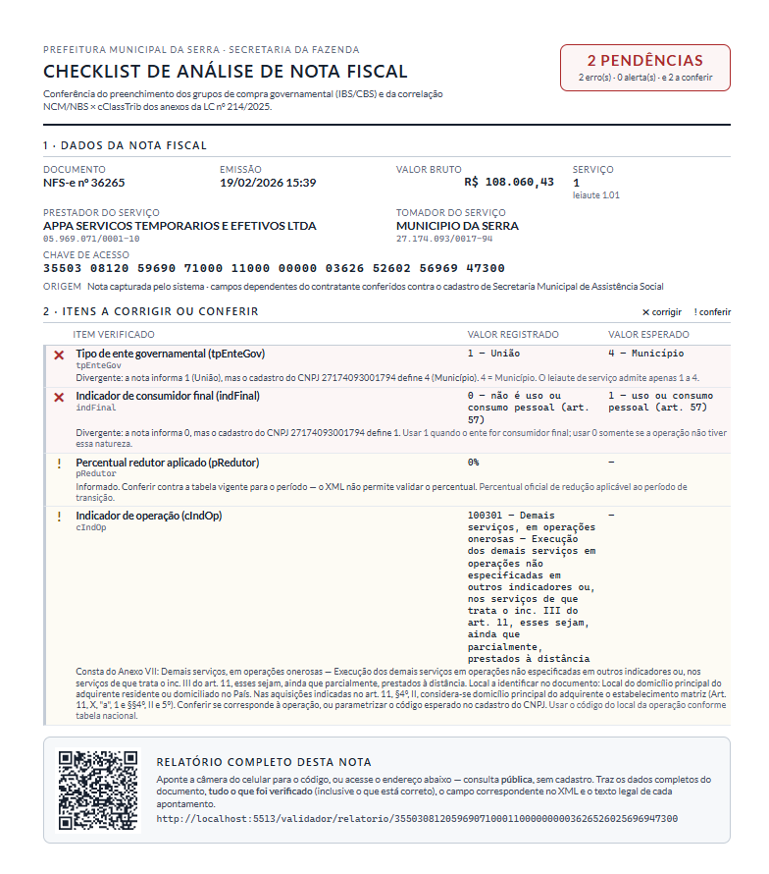

Slide 18
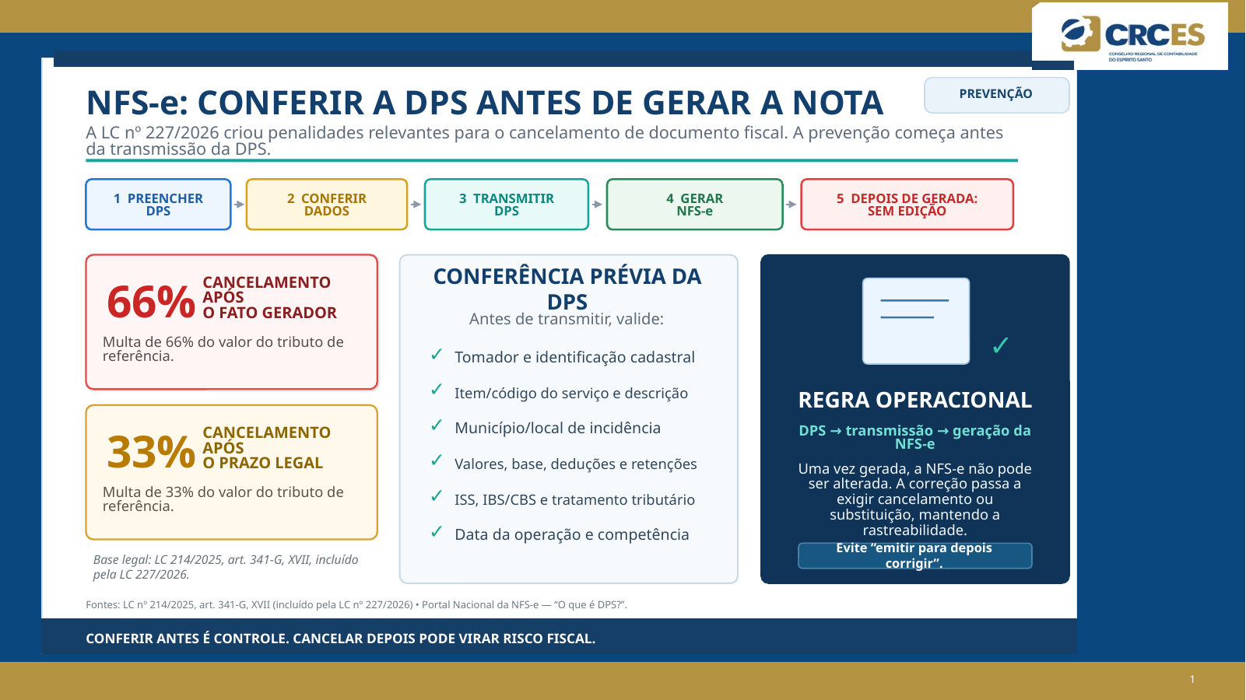

Slide 19


Slide 20


Slide 21


Slide 22
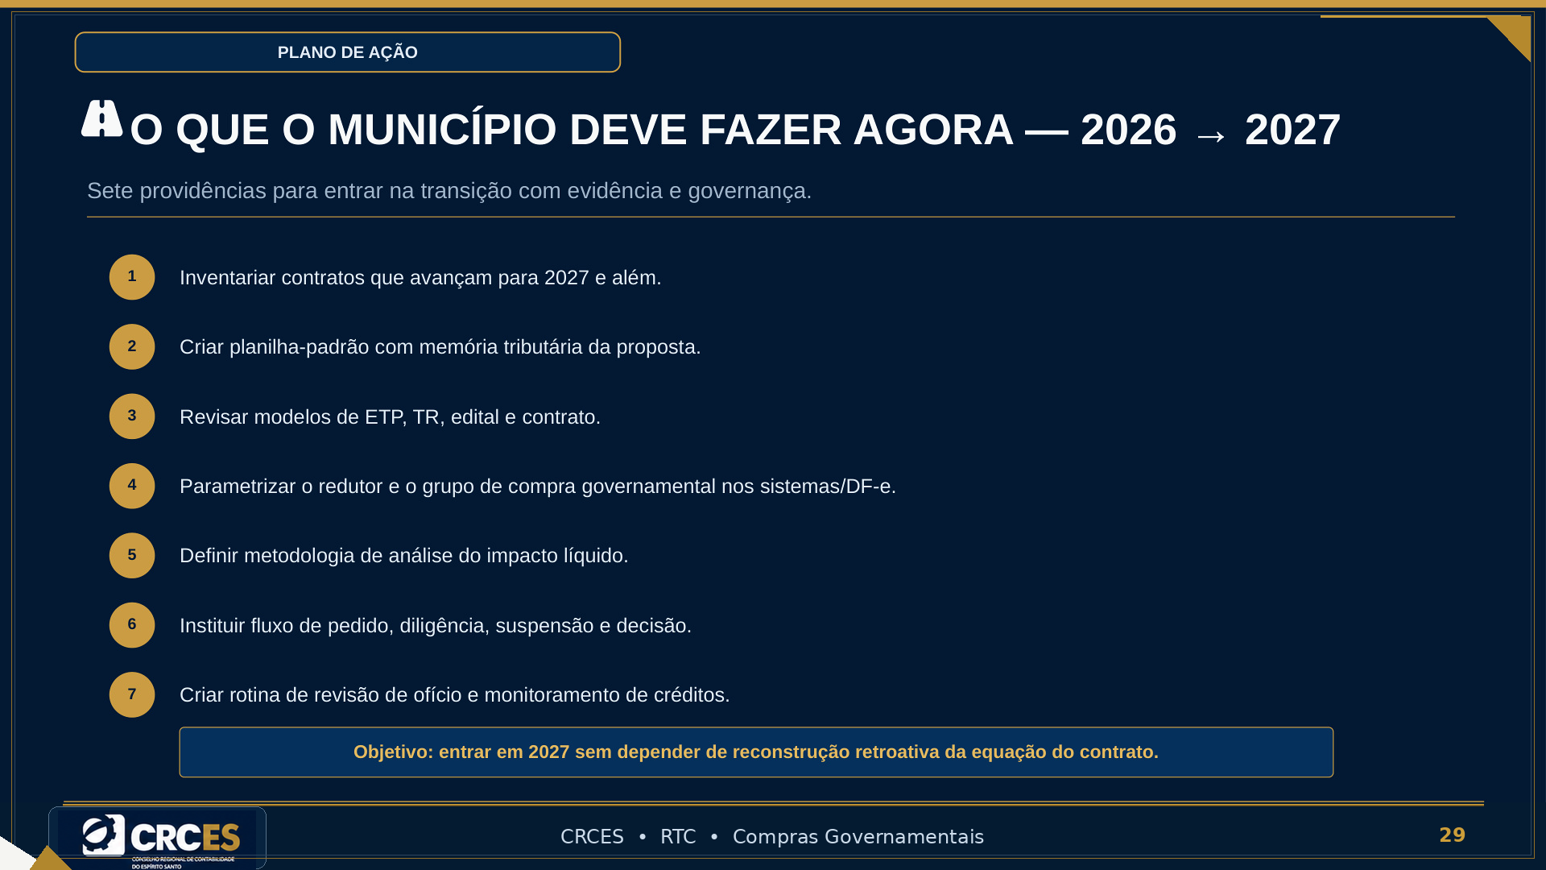

Slide 23
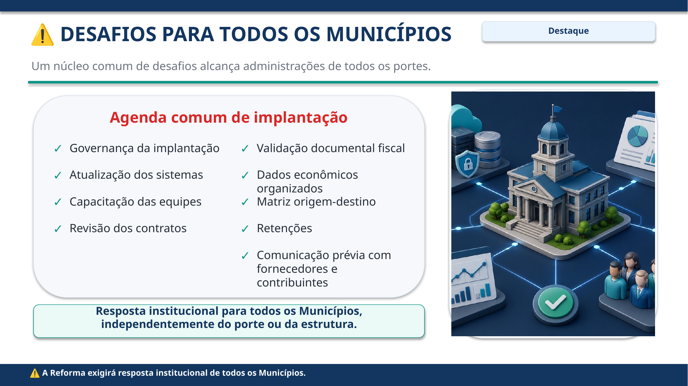
Notes:
Slide 13: conteúdo preservado e reposicionado para evitar sobreposição com o novo slide padrão CRCES.

Slide 24
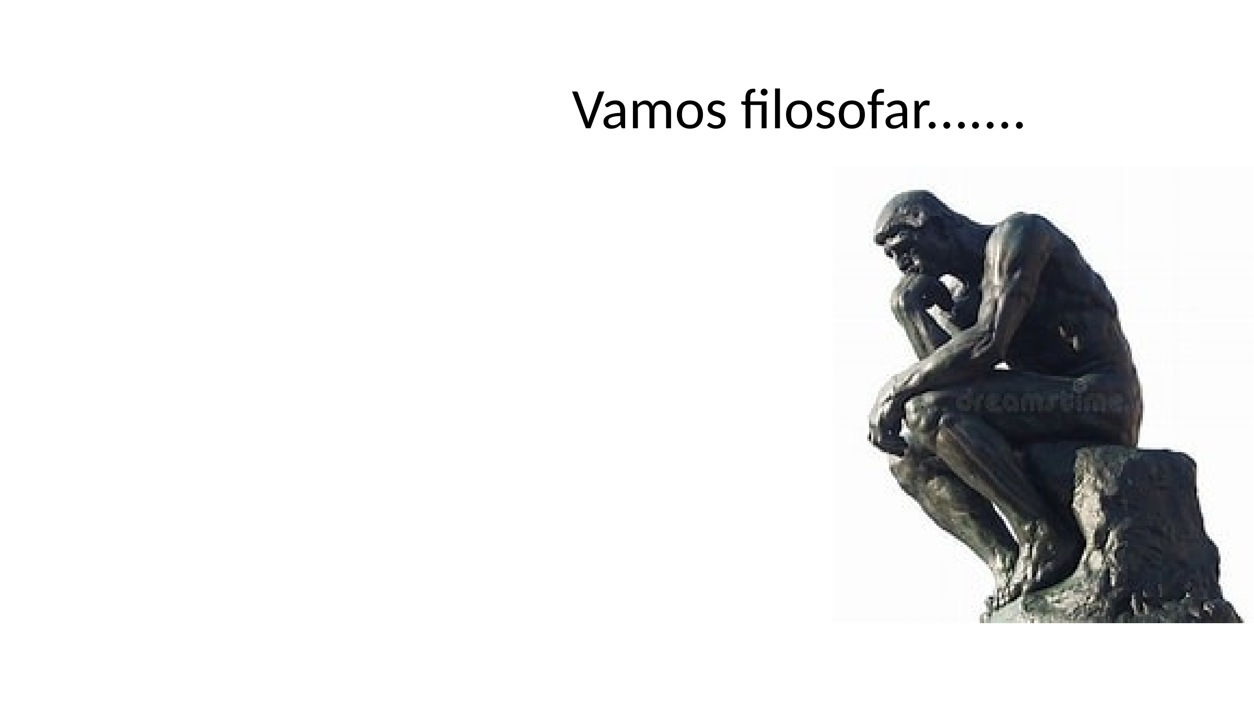
Notes:
Slide 14: conteúdo preservado e reposicionado para evitar sobreposição com o novo slide padrão CRCES.

Slide 25

Notes:
Slide 15: conteúdo preservado e reposicionado para evitar sobreposição com o novo slide padrão CRCES.

Slide 26



Slide 27

Notes:
Slide 16: conteúdo preservado e reposicionado para evitar sobreposição com o novo slide padrão CRCES.

